Slide 1
презентация
Тема: Шахты холодильников и теплообменников дизеля
Выполнил: Студент ГБПОУ НПТ г. Новороссийск Токарев Андрей Дмитриевич
Мастер Саркисян Галина Владимировна

Slide 2
Схема охлаждающего устройства и размещение теплообменных аппаратов. Охлаждающее устройство тепловоза ТЭП60 существенно отличается от холодильников других отечественных тепловозов: масло дизеля охлаждается в водомасляном теплообменнике, водяные секции типа ТЭЗ расположены в один ряд по глубине фронта, температурный режим дизеля регулируется автоматически при помощи гидрообъемного привода вентиляторов.
На тепловозах до № 0167 (за исключением опытных № 0098, 0141 и 0142) по конструктивным соображениям, связанным с первыми разработками, десять водовоздушных секций с собственным вентилятором были размещены в крыше тепловоза над дизелем.
Первые наблюдения за работой тепловозного холодильника в условиях эксплуатации, проведенные конструкторами завода, а затем и тягово-теплотехнические испытания тепловоза № 0020, проведенные ЦНИИ МПС, показали, что крышевой холодильник работает неудовлетворительно. Низкая тепловая эффективность вызвана охлаждением секций воздухом, подогретым в дизельном помещении (при температуре наружного воздуха +40° С воздух в дизельном помещении может достичь 65° С).
При работе вентилятора крышевого холодильника в кузове тепловоза возникали сквозняки. Ремонт и обслуживание дизеля также затруднялись, так как дополнительный холодильник располагался низко над дизелем, в зоне турбонагнетателей и цилиндров.

Slide 3
Чтобы устранить эти недостатки, заводом было разработано и внедрено с тепловоза ТЭП60 № 0167 модернизированное охлаждающее устройство, схема которого представлена на рис. 54. Принцип циркуляции воды двухконтурный. В первом контуре циркулирует вода^ охлаждающая детали дизеля. К этому контуру относятся 17 водяных секций 6, расположенных в первой к дизелю шахте холодильника (9 справа и 8 слева). Во втором контуре циркулирует вода, охлаждающая масло дизеля в теплообменнике 8, и наддувочный воздух в холодильнике 3, расположенном на дизеле /. Вода второго контура охлаждается в 30 секциях. Во второй шахте с каждой стороны находится по 12 секций и в первой — по 3 секции. Слева в передней шахте установлена секция 5 для охлаждения масла гидропривода вентиляторов. Два. восьмилопастных вентилятора серии УК-2М диаметром 1600 мм приводятся во вращение гидромоторами.
Основные технические данные холодильника
Секции холодильника..........Водовоздушные, трубчато-пластинчатого типа (типа ТЭЗ)
Число секций в контурах охлаждения:
первом ............. 17*
втором ............. 30
Наружная поверхность охлаждения секций, м2:
первого контура .......... 357
второго » .......... 630
Вес секции, кг............. 46,65

Slide 4
Водомасляный теплообменник....... Кожухо-трубчатого типа с
охлаждающим элементом из медных круглых неореб-ренных трубок
Охлаждающая поверхность, м2:
омываемая маслом......... 44
» водой.......... 35,2
Количество трубок в пучке........ 955
Сухой вес, кг............. 584
Вентилятор ............. Осевой, серии УК-2М
Диаметр колеса, мм........... 1600
Число лопастей............. 8
Угол установки лопастей, град....... 20
Частота вращения колеса максимальная, об/мин 1325 Передаточное отношение мультипликатора гидронасосов .............. 1,827
Привод ............... Гидрообъемный от гидромо-
тора МН 250/100 типа 11М20 Производительность на номинальном режиме, кг/с 37,6 Наибольшая мощность, отбираемая от дизеля на привод вентилятора, л. с......... 92,5
* В общем холодильнике установлена еще одна (масловоздушиая) секция для охлаждения масла гидропривода.
Расчетные параметры охлаждающего устройства следующие. Отвод тепла от воды дизеля 85,2 • 10*, от масла 46 • 10* и от наддувочного воздуха 18,2 • 10" ккал/ч. При всех нагрузках и температуре наружного воздуха +40° С допустимая температура масла на входе в дизель 70° С.

Slide 5
Сброс нагрузки по предельной температуре масла на входе —75° С с регулировкой 74 ± Г С. Предельная температура воды на выходе из дизеля не должна превышать 95° С. Вода на входе в холодильник наддувочного воздуха в соответствии с ГОСТ 10598—74 должна иметь температуру не более 65° С при температуре окружающей среды +40° С.
Коломенским заводом совместно с ВНИТИ и ЦНИИ МПС были проведены реостатные и эксплуатационные испытания модернизированного холодильника тепловоза ТЭП60-0142 при температуре наружного воздуха 22—35° С.
Изменения температуры воды и масла, полученные во время испытаний (рис. 55), показали, что при работе на расчетном режиме дизеля его холодильник имеет по допустимым температурам воды и масла дизеля еще некоторый запас.
Из рис. 55 видно, что холодильник первого контура охлаждения обеспечивает температуру воды на выходе из дизеля не выше 89° С при допустимой предельной 95° С. На этом же режиме температура масла на выходе из дизеля получена (при температуре окружающего воздуха -f 40° С) равной 80° С при допустимой 85° С, а на входе в дизель —69 С вместо предельной 74 ± Г С. Температура воды перед холодильником наддувочного воздуха равна 62° С. Наибольший коэффициент теплопередачи водомасляного теплообменника по данным испытаний составил 880 ккал/м2ч°С при скорости масла в трубках 1,5— 1,7 м/с. При частоте вращения вентилятора 1300 об/мин и полностью открытых боковых и верхних жалюзи среднее сопротивление водяных секций равно 43 кгс/м2, а общее сопротивление воздушного тракта до вентиляторного колеса — 105 кг/м2. По этим данным с учетом характеристики водовоздушной секции расход воздуха одним вентилятором составит 37,6 кг/с, или 140 000 кг/ч.

Slide 6
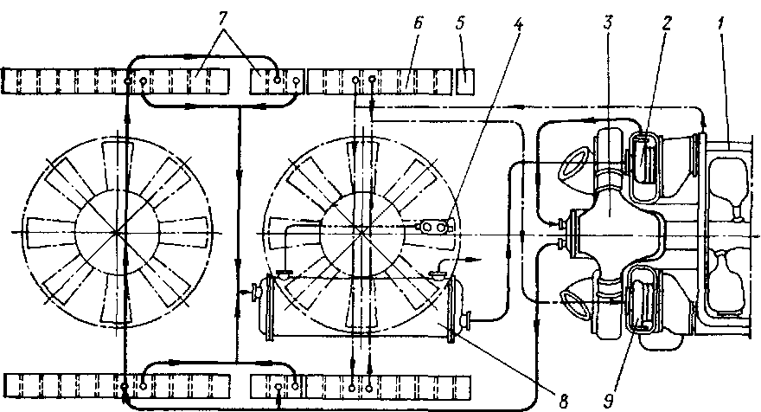
При модернизации охлаждающего устройства были реализованы следующие конструктивные решения: а) устранен крышевой холодильник; б) воздухоочистители, ранее располагавшиеся над секциями в передней к дизелю шахте, устанавливаются над дизелем (при этом компоновка тепловоза и возможности обслуживания дизеля не ухудшаются); в) улучшена конфигурация шахты холодильника. Из нее убраны лишние детали и трубопроводы, создававшие сопротивление движению воздуха. За счет подъема секций холодильника улучшен обдув секций и сокращен тракт потока воздуха от секций до вентиляторного колеса; г) осуществлена форсировка гидропривода вентилятора. Частота вращения вентиляторных колес на расчетном режиме увеличена с 1150 до 1320 об/мин. При этом существенно улучшена компоновка
Схема охлаждающего устройства тепловоза ТЭП60:

Slide 7
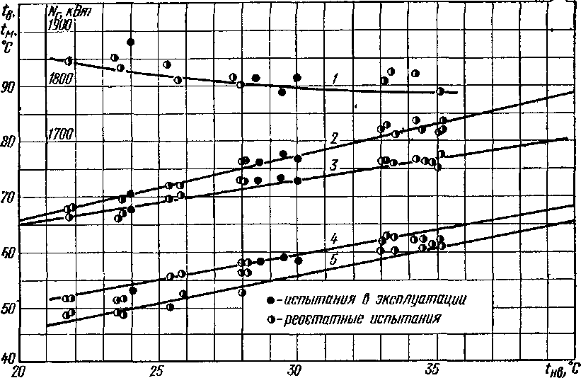
Изменения температуры воды, масла и мощности генератора в зависимости от температуры окружающей среды

Slide 8
трубопроводов, применен фильтр-бак новой конструкции и изменено место его установки, обеспечен лучший доступ к терморегуляторам, сокращено число фланцевых соединений и др.; д) во избежание ограничений по масляному холодильнику увеличена допустимая температура масла на входе в дизель с 65 до 70° С. Сброс нагрузки по предельной температуре масла на входе в дизель соответственно изменен с 70 до 75° С. На дизеле тепловоза №0142 и на всех последующих установлены водяные насосы улучшенной конструкции. Благодаря постановке более экономичных водяных насосов получена среднеэксплуатационная экономия топлива, составляющая около 2% . И снижение расхода топлива, и повышение к. п. д. водяных насосов положительно сказались на работе охлаждающего устройства, уменьшив его тепловую нагрузку примерно на 4%.
Во время испытаний опытного тепловоза №0142 в Мелитополе было отмечено, что водяные насосы обоих контуров циркуляции работали стабильно. На режиме максимальной мощности водяной насос первого контура развивал напор 31 м, а насос второго контура — 42 м и производительность была равна соответственно 120 и 84 м3/ч (по характеристикам заводских стендовых испытаний). Пониженная против расчетной (100 м3/ч) производительность насоса второго контура предопределилась высоким сопротивлением холодильника наддувочного воздуха (около 3 кгс/см2), составляющим около 72% общего напора, развиваемого насосом.

